Slide 1

COMP8011
Maju Sistem basis Data
Sidang 02
Komponen Data Warehouse
presentasi ini didasarkan Michael A. Fudge, Jr.

Slide 2
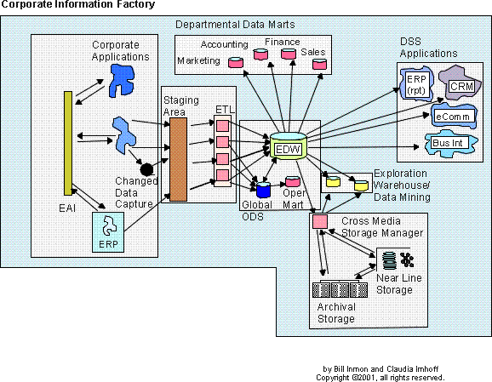
Inmon ini Informasi Perusahaan Pabrik (CIF)
CIF adalah
referensi arsitektur
Notes:
As you may recall from our previous unit, data warehousing exists because the structure of our business data is not suitable for reporting – especially long-term trends. Therefore we need to “re-shape” our data to suit the reporting needs of the organization.
Inmon’s corporate information factory is a reference architecture for “data warehousing” it explains the systems and components required to “do” data warehousing.
One thing that might be confusing to you at this point is that the data warehouse is the tiny cylinder is the center of the picture.
Think of the term “data warehousing” as the overall activity… collecting, extracting, re-shaping data, then storing it for reporting and analytic purposes. One of the key cogs in this process is the “Enterprise Data warehouse” as described by Inmon. So to me “data warehousing” is represented by all the components you see in this picture, with the Enterprise Data warehouse being one of those components.

Slide 3
Memahami Diagram yang
Data toko
Aplikasi
komponen
proses
CIF adalah
referensi arsitektur
Notes:
Big white boxes – main components
Funny shapes represent applications
Cylinders are data stores – typically in a RDBMS ( Oracle, Sybase, SQL Server) or MOLAP ( Oracle Essbase, IBM Cognos, MS Analysis Services)
Boxes represent processes or programs.

Slide 4
Dunia eksternal & Aplikasi
CIF adalah
referensi arsitektur
Notes:
First we’ll look at the external world and applications – highlighted in yellow

Slide 5
Dunia eksternal & Aplikasi
Dunia eksternal - orang-orang dan sistem yang menghasilkan data operasional.
Aplikasi - sistem yang menyediakan sumber untuk data operasional.
contoh: ERP, Aplikasi Bisnis, data internet, data eksternal sungai.
Ini adalah input dan sumber data untuk CIF tersebut.
OLTP Sistem - Data operasional, transaksi berorientasi.

Slide 6
Integrasi & Transformasi Lapisan
CIF adalah
referensi arsitektur
Notes:
Next we look at the integration and transformation layer

Slide 7
Integrasi & Transformasi Lapisan
I & T lapisan - mengambil data un-terintegrasi dari berbagai sumber dan mengintegrasikan dan mengkonsolidasikan itu.
Program komputer yang ditulis untuk mengubah data dari dunia luar ke data perusahaan.
Data berasal dari berbagai sumber dan di kedua tersusun dan un-terstruktur format.
Hari ini database Sistem Manajemen menyediakan perkakas untuk membantu proses ini.
Ini adalah yang paling sulit dan memakan waktu komponen dari CIF.
Dua pendekatan: ETL dan ELT
Notes:
We’ll use SQL Server Analysis Services
There are two main approaches to data processing in the integration and transformation layer.
1) ETL and 2) ELT

Slide 8
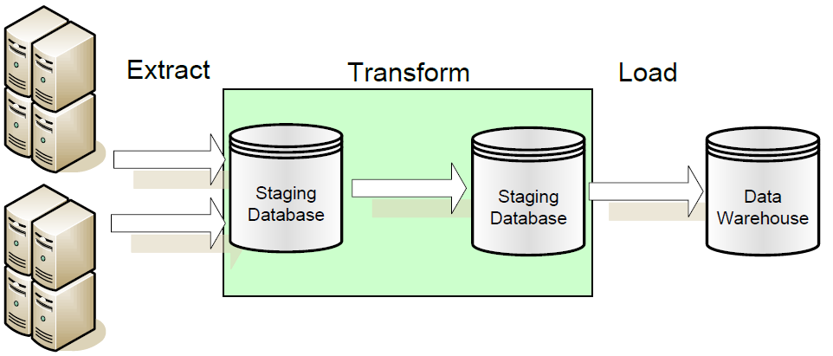
ETL - Ekstrak Transform Beban
Transformasi data terjadi lebih dipentaskan Data.
Sumber data adalah tidak disimpan di gudang.
Notes:
To the left are your external world applications.

Slide 9
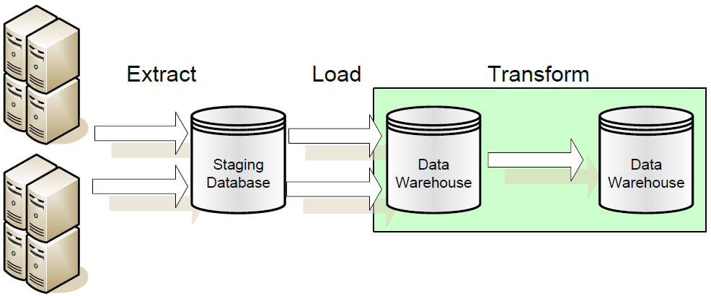
ELT - Extract beban Transform
Transformasi data terjadi lebih warehoused data.
Data dipentaskan disimpan di gudang.
Notes:
In ETL you’re not storing pre-transformed data. In ELT you are. The approach you’ll use depends on the cost of transforming the data and the usefulness of the source extract in application of the data warehouse.
For example if you’d want to implement “drill through” to a specific order it might be useful to have the official source extract as a reference.
This situation as a special component of its own, which is the subject of our next slide….

Slide 10
Operasional Data Store
CIF adalah
referensi arsitektur

Slide 11
Operasional Data Store
terpadu, rinci, dan saat ini Data dari World Eksternal dan Aplikasi.
Konsolidasi dari sumber yang berbeda.
Tidak tumbuh dari waktu ke waktu.
Melakukan mirip dengan database transaksional.
Terstruktur berbeda dari data warehouse, dan karenanya harus disimpan sebagai database yang terpisah.
Menerima data dari I & T lapisan mengirimkan data ke gudang data.
Itu gudang data dapat mengisi itu, juga.
Anggap saja sebagai database operasional konsolidasi.
Notes:
More on this in a bit but first.

Slide 12
Perusahaan Data Warehouse
CIF adalah
referensi arsitektur

Slide 13
Perusahaan Data Warehouse
Subjek berorientasi, terpadu, diringkas, dan data arus dari Dunia Eksternal dan Aplikasi.
Dioptimalkan untuk kinerja query.
Terstruktur berbeda dari data operasional, biasanya dalam model dimensi.
Menerima data dari I & T lapisan dan ODS.
Gunakan sebagai sumber data mart dan sistem pendukung keputusan.
Tumbuh dalam ukuran waktu ke waktu karena data historis.
Jantung CIF.

Slide 14
ODS vs EDW
Ciri | Operasional Data Store | Gudang data
Tujuan utama | Menjalankan bisnis secara saat ini | Mendukung pengambilan keputusan manajerial
desain Goal | Kinerja throughput, tersedianya | pelaporan yang mudah dan analisis
Pengguna utama | Pegawai, tenaga penjualan, administrator | manajer, analisis bisnis, pelanggan
Subjek-Oriented | iya nih | iya nih
terpadu | iya nih | iya nih
data rinci | iya nih | iya nih
Ringkasan data | Tidak | iya nih
Waktu data | Data sekarang | Historis snapshot
pembaruan | update kecil sering | batch update periodik
query | Sederhana query pada beberapa baris | Kompleks query pada beberapa baris

Slide 15

Mengapa ada ODS di EDW?
Saya perlu update cepat!
Aku butuh kinerja query!
Anda tidak dapat memiliki keduanya! (Pikirkan Indeks!)
Notes:
At the heart of the ODS and EDW debate is that they serve different needs. Talk to any database administrator and they’ll tell you one cannot tune the same database to support both fast queries and fast updates. It’s one or the other.
This is the rational behind the ODS. We put the data which requires updates and changes in our ODS system, and the typically static bulk-loaded read-only DW data in the EDW.
That way both systems can be configured to perform their intended function to the best of their capability.

Slide 16
Data Marts
CIF adalah
referensi arsitektur

Slide 17
Data Marts
Sebuah pengumpulan data disesuaikan dengan kebutuhan informasi dari departemen atau proses bisnis.
Mudah untuk kontrol, biaya rendah, dan disesuaikan karena mereka ruang lingkup terbatas.
Menerima masukan mereka dari Perusahaan Data Warehouse.
Adalah data sumber untuk Online Analytical Processing (OLAP) mesin.

Slide 18
OLAP
ROLAP
MOLAP
menggunakan Database Management Relational Sistem
desain data adalah star Schema
Dibangun pada konsep relasional terkenal
Dalam EDW.
menggunakan Multi-Dimensi Manajemen Database Sistem
desain data adalah kubus
Sangat fleksibel, termasuk Metadata.
Data Marts
implementasi khas memiliki
skema bintang ROLAP memberi makan kubus MOLAP

Slide 19
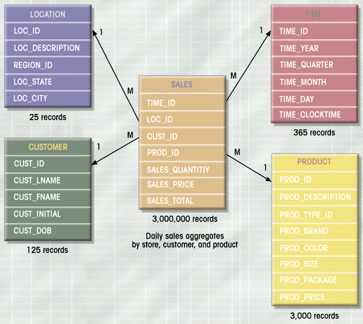
ROLAP - Star Schema
Disimpan dalam penghubung DBMS
tabel fakta adalah hubungan MM antara dimensi.

Slide 20
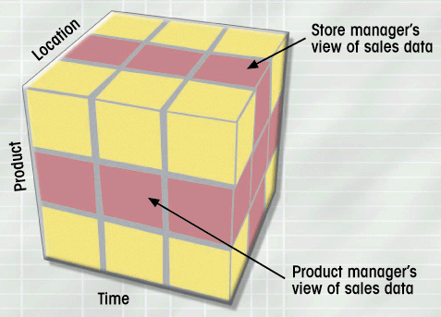
MOLAP - Cube
Disimpan dalam Multi-Dimensi DBMS
Fakta yang pra-dikumpulkan di semua dimensi untuk meningkatkan kinerja.
metadata: Menelusuri hirarki dan Fakta Diidentifikasi

Slide 21
Aplikasi DSS
CIF adalah
referensi arsitektur

Slide 22
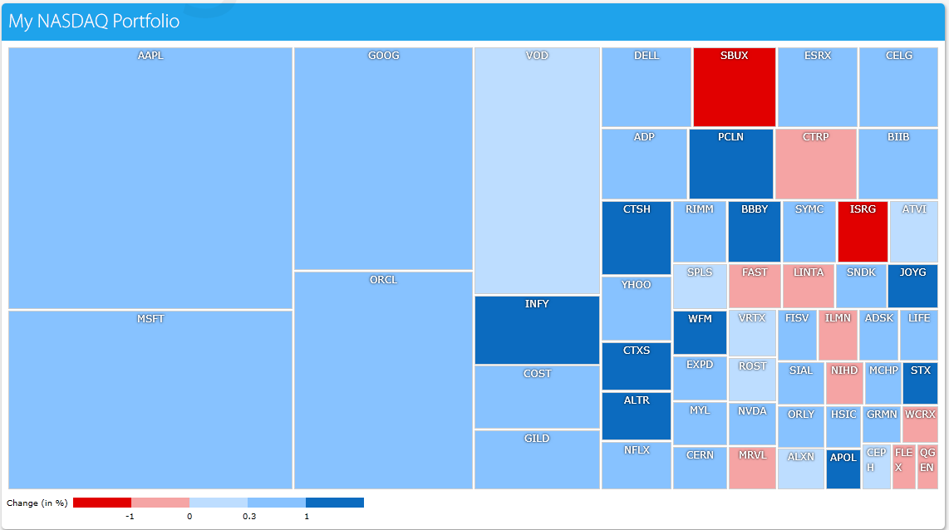
Sistem pengambilan Dukungan
Business Intelligence.
Depan berakhir untuk ROLAP dan MOLAP Mesin.
Bantu kami mengeksplorasi dan memvisualisasikan informasi pada tingkat tinggi

Slide 23
Cross-Media Storage
CIF adalah
referensi arsitektur

Slide 24
Lintas Media Storage Manager
Toko data historis yang jarang diakses.
Pindah dari EDW, yang memiliki high-end, penyimpanan performant ke penyimpanan yang lebih terjangkau dengan kurang performant waktu akses.
Sebuah proses yang ada untuk mengaktifkan beberapa transparansi dalam proses pengambilan.

Slide 25
Umum DW arsitektur
arsitektur three-tier
software akuisisi data (back-end)
Data warehouse yang berisi data & software
Client (front-end) perangkat lunak yang memungkinkan pengguna untuk mengakses dan menganalisis data dari gudang
arsitektur dua-tier
Pertama 2 tingkatan dalam arsitektur three-tier dikombinasikan menjadi satu
... kadang-kadang hanya ada satu lapis?

Slide 26
Umum DW arsitektur
3-tier
Arsitektur
2-tier
Arsitektur
1-tier
Arsitektur
?

Slide 27
Sebuah berbasis web DW Arsitektur

Slide 28
Independen Data Mart
data mart yang independen satu sama lain
Sering dibuat oleh unit-unit organisasi
definisi data yang tidak konsisten dan dimensi dan ukuran yang berbeda

Slide 29
Data Mart Bus Arsitektur
Penciptaan dimulai dengan analisis kebutuhan bisnis untuk proses tertentu seperti pesanan, pengiriman, panggilan pelanggan, atau penagihan.
Satu mart dibuat untuk proses bisnis tunggal
mart tambahan dikembangkan menggunakan dimensi sesuai dari mart pertama

Slide 30
Hub-and-Spoke
Dikembangkan setelah analisis tingkat perusahaan dari persyaratan data
Berfokus pada membangun infrastruktur scalable dan dipelihara
Dikembangkan secara berulang
data mart bergantung memperoleh data dari gudang
Terdiri dari hub terpusat yang menerima permintaan dari beberapa aplikasi yang terhubung melalui jeruji

Slide 31
Data Warehouse terpusat
Mirip dengan arsitektur hub-dan-berbicara kecuali ada tidak ada data mart bergantung
Berisi data atom-tingkat, beberapa data diringkas, dan melihat dimensi logis dari data
Query dan aplikasi akses data

Slide 32
Federasi Arsitektur
Daun struktur pendukung keputusan ada di tempat
Informasi Saham antara sejumlah sistem yang berbeda
Data baik logis atau terintegrasi secara fisik
kunci bersama
metadata global
query didistribusikan

Slide 33
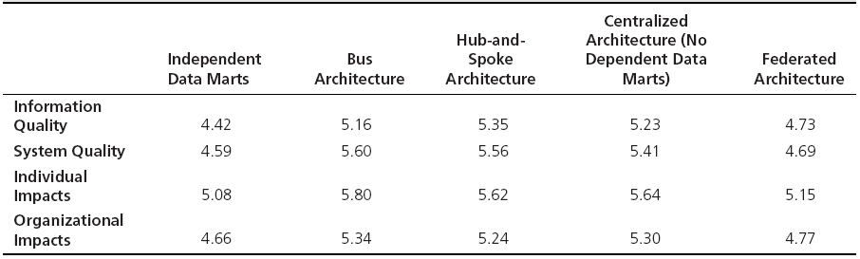
Yang Arsitektur adalah Terbaik?
Tagihan Inmon dibandingkan Ralph Kimball
Perusahaan DW dibandingkan pendekatan Data Mart
studi empiris oleh Ariyachandra dan Watson (2006)

Slide 34
Data Warehousing Arsitektur
sepuluh faktor bahwa berpotensi mempengaruhi keputusan pemilihan arsitektur:
Urgensi kebutuhan data warehouse
kebutuhan informasi manajemen atas ini
Sifat tugas end-user
Informasi saling ketergantungan antara unit organisasi
kendala pada sumber daya
kemampuan yang dirasakan dari staf TI di-rumah
Strategis pandangan dari data warehouse sebelum pelaksanaan
Kompatibilitas dengan sistem yang ada
Teknis masalah
/ Faktor sosial politik

